Slide 1
AI데이터분석

Slide 2
AI데이터분석 기초 프로그래밍
파이썬 프로그래밍 기초
절차지향 프로그래밍
파이썬 자료구조
객체지향 프로그래밍
AI데이터분석 라이브러리
텍스트 데이터 처리
넘파이 배열
맷플롯립
판다스
AI데이터분석 응용
데이터 수집
데이터 전처리
데이터분석과 머신러닝

Slide 3
3. AI데이터분석 응용
3-1. 데이터 수집

Slide 4
데이터분석과 머신러닝
웹개발
기술
머신러닝 애플리케이션
앱개발
기술
머신러닝 모델
머신러닝 알고리즘
AI 데이터 분석 (수집+전처리+분석)
Tensorflow, scikit-learn
NumPy, Pandas, Matplotlib
파이썬

Slide 5
데이터 종류
정형데이터(Structure data)
미리 정해진 형식으로 구조화된 데이터
예) 엑셀 시트, RDBMS 테이블
반정형데이터(Semi-structure data)
특정한 형식에 따라 저장된 데이터이지만 정형데이터와 달리 형식에 대한 설명을 함께 제공
구조를 해석하는 파싱(일종의 번역) 과정이 필요하며 파일 형태로 저장
예) XML, JSON
비정형데이터(Unstructured data)
정해진 구조가 없이 저장된 데이터
빅데이터의 대부분을 차지
예) 텍스트, 영상, 이미지 SNS

Slide 6
AI 데이터 분석 과정
데이터 수집
데이터 전처리
데이터 분석/응용
데이터 수집
오픈데이터 API, 웹 크롤링, 파일 읽기, DB 액세스
데이터 전처리 : 넘파이, 판다스 활용
데이터 클린징, 데이터 연결과 병합, 데이터 재구조화
데이터 분석/응용
데이터 시각화(맷플롯립 활용), 기계학습

Slide 7
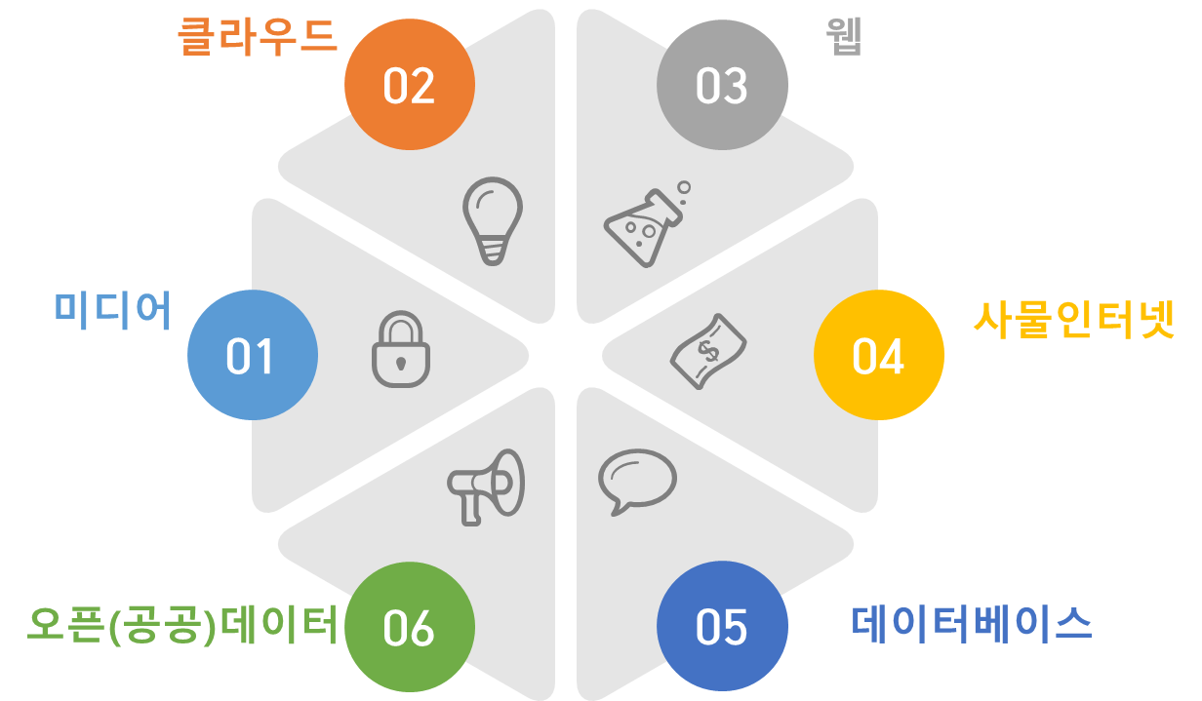
데이터 소스
데이터가 존재하는 곳
미디어(SNS등)
클라우드
웹
사물인터넷
데이터베이스
오픈 데이터/ API
출처 : 빅데이터분석과 머신러닝 (생능출판사)

Slide 8
외부 데이터 불러오기
판다스는 다양한 형식의 파일로부터 데이터 불러오기 함수 제공
외부 데이터를 불러와 정형 데이터 구조(데이터 프레임)으로 변환
판다스에서 지원하는 외부 데이터 파일 형식
csv 파일
pd.read_csv() 함수
df.to_csv() 메소드
excel 파일
pd.read_excel() 함수
df.to_excel() 메소드
json 파일
pd.read_json() 함수
df.to_json() 메소드
피클(pickle) 파일
pd.read_pickle() 함수
df.to_pickle() 메소드

Slide 9
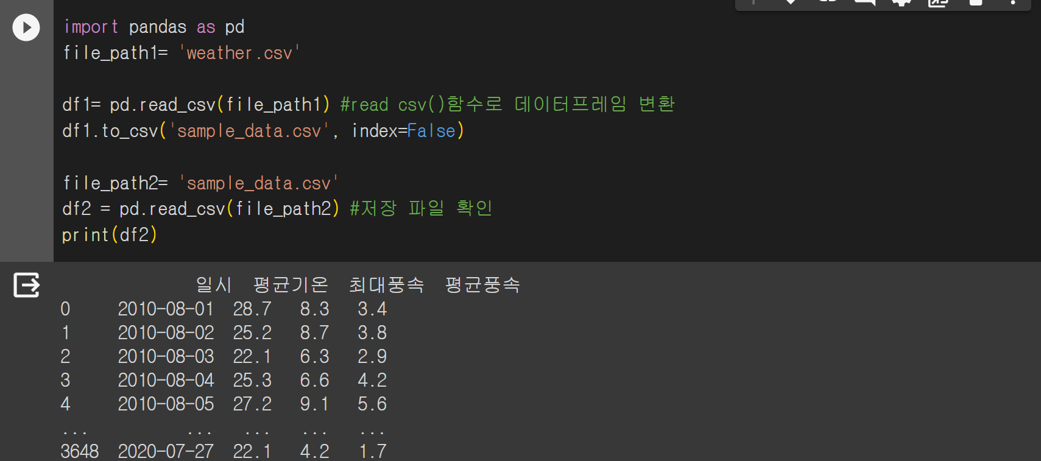
CSV 파일
CSV(Comma-separated values)
각 라인의 컬럼들이 콤마로 분리된 텍스트 파일 포맷
CSV 파일 읽기/저장
df = pd.read_csv(‘파일경로/이름’)
df.to_csv(‘파일경로/이름‘, index=False)

Slide 10
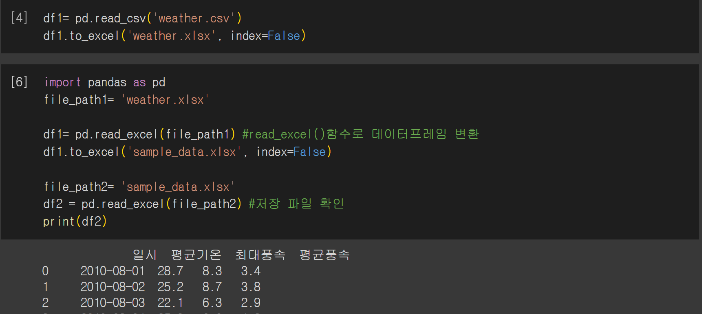
excel 파일
CSV 파일 읽기/저장
df = pd.read_excel(‘파일경로/이름’)
df.to_excel(‘파일경로/이름‘, index=False)

Slide 11
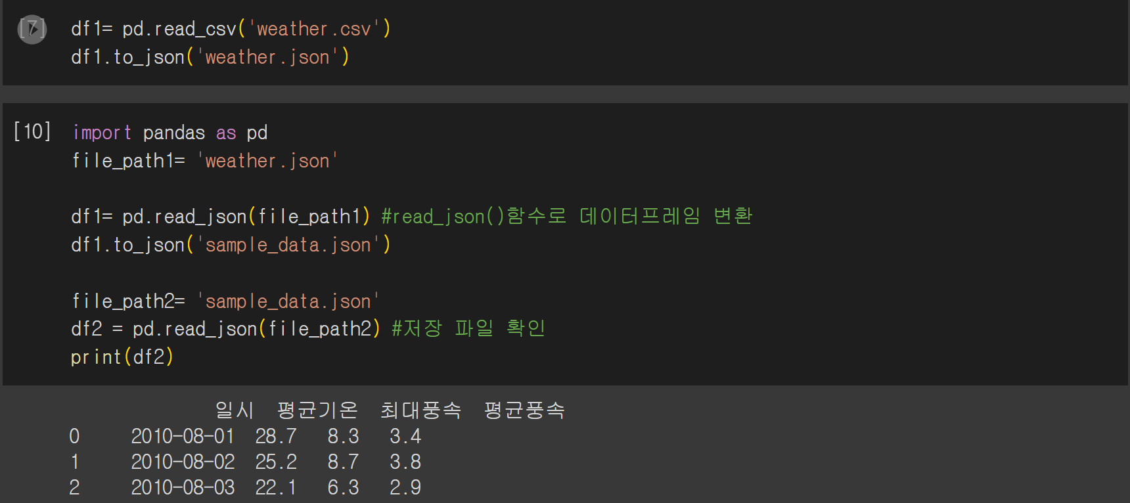
json 파일
JavaScript Object Notation의 약자
json 파일 읽기/저장
df = pd.read_json(‘파일경로/이름’)
df.to_json(‘파일경로/이름‘)

Slide 12
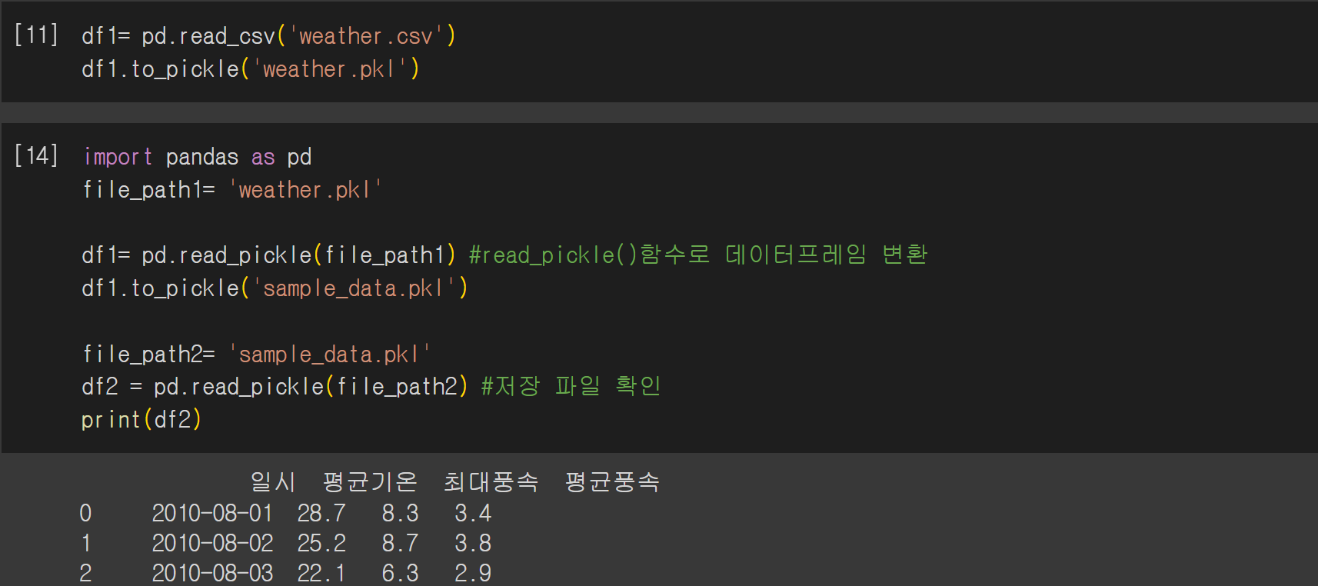
pickle 파일
파이썬에서 객체를 저장하기 위한 이진 파일 형식
pickle 파일 읽기/저장
df = pd.read_pickle(‘파일경로/이름’)
df.to_pickle(‘파일경로/이름‘)

Slide 13
웹 크롤링(crawling)
웹 페이지를 원본 그대고 불러와 웹 페이지 내에 데이터를 추출하는 기술
웹 스크래이핑(Scraping)이라고도 함
크롤링를 전용 소프트웨어는 웹크롤러(Crawler)라고 함
파이썬 크롤링 라이브러리 : Beautifulsoup
Beautifulsoup을 이용한 웹 크롤링 절차
데이터를 웹 크롤링하기 위해서는 웹소켓을 이용하여 원하는 웹사이트에 연결 요청을 진행
연결 요청을 응답으로 웹서버는 읍답(Response)를 보내면 보통 HTML이나 JSON형식으로 반환
반환된 HTML, JSON데이터를 Beautiful Soup으로 파싱

Slide 14
BeautifulSoup
라이브러리 설치
아나콘다 프롬프트에서 별도 설치
> !pip install BeautifulSoup4
라이브러리 포함
from bs4 import BeautifulSoup
from bs4 import BeautifulSoup as bs
bs 별칭 사용
HTML문서 요청 라이브러리
requests 모듈 ➔ 설치 필요
> !pip install requests
import requests
urllib.request 모듈
from urllib.request import urlopen

Slide 15
BeautifulSoup 객체 생성
requests 모듈 사용
page = requests.get("https://www.daangn.com/hot_articles")
soup = BeautifulSoup(page.content, ‘html.parser’)
첫번째 인자 : HTML 텍스트(page.content, page.text)
두번째 인자 : 파서 종류
html.parser : 기본 설치, 보통 속도
lxml : lxml 모듈 추가 설치 필요, 매우 빠름
html5lib : 브라우저와 같은 방식, 매우 느림
urllib.request 모듈 사용
fr = urlopen('https://www.naver.com/’)
soup = BeautifulSoup(fr.read(), 'html.parser')

Slide 16
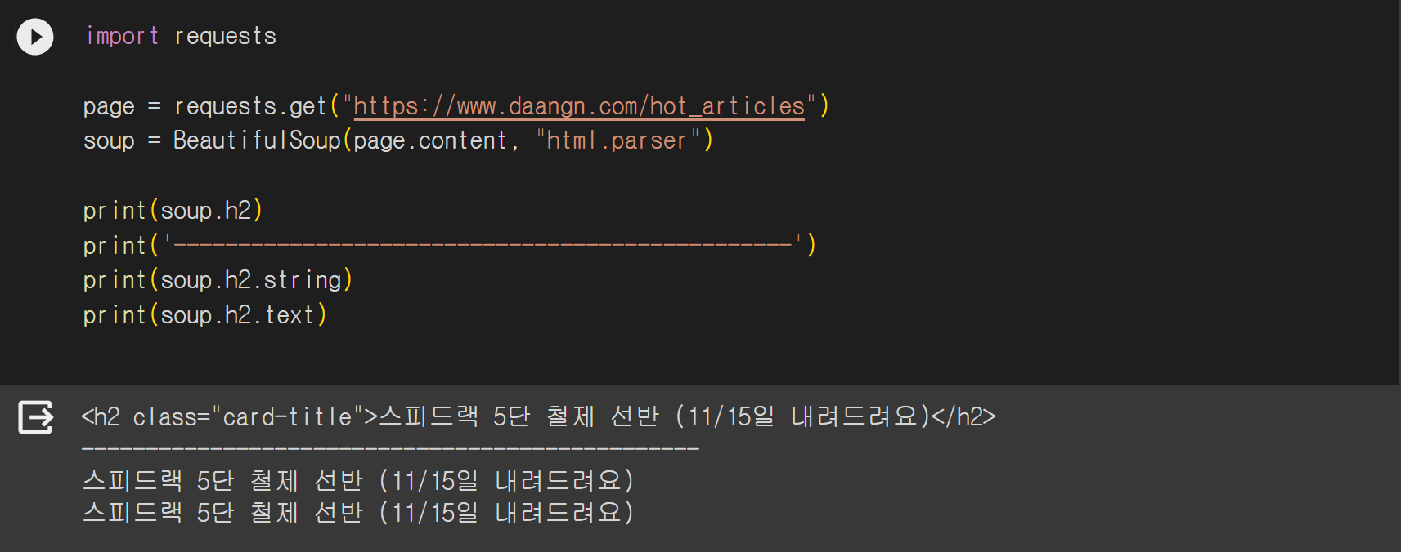
BeautifulSoup 객체 속성
HTML 태그(요소) 이름을 속성으로 가짐
태그(요소) 탐색 가능
ex) soup.h2 : 첫번째 h2 태그 추출(태그+내용)
ex) soup.h2.string == soup.h2.text : 첫번째 p 태그의 내용만 추출

Slide 17
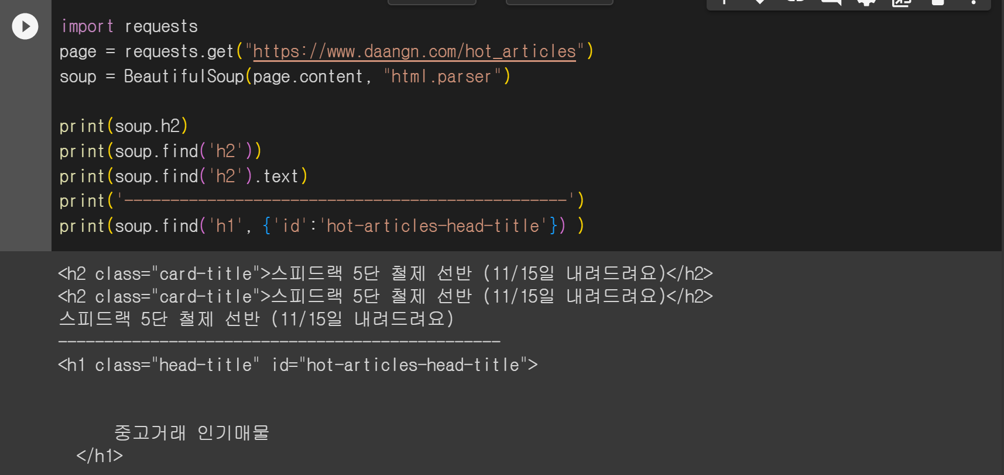
BeautifulSoup 객체 메소드
soup.find(‘태그명’)
첫번째 태그명 추출 == soup.태그명
soup.find(‘태그명’, attrs={‘속성’:‘값’})
attrs 속성을 가진 첫번째 태그 추출
cf) 태그의 내용만 추출 : tag.text 속성 == tag.get_text() 메소드

Slide 18
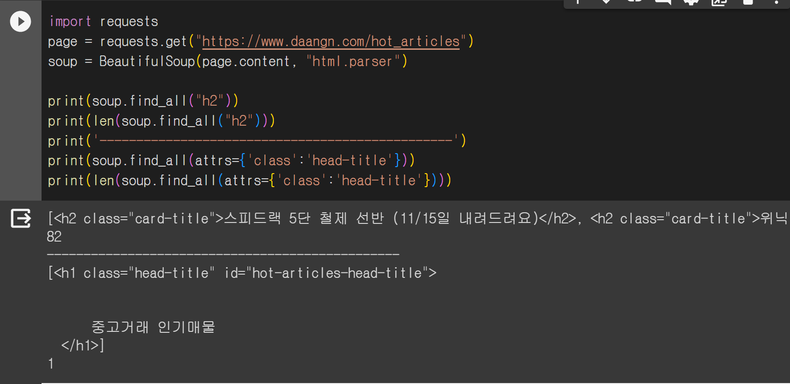
BeautifulSoup 객체 메소드
soup.find_all(‘태그명’)
태그명을 가진 모든 태그 추출
반환타입 : bs4.element.ResultSet
soup.find_all(‘태그명’, attrs={‘속성’:‘값’})
태그명 중에서 attrs 속성을 가진 태그 추출

Slide 19
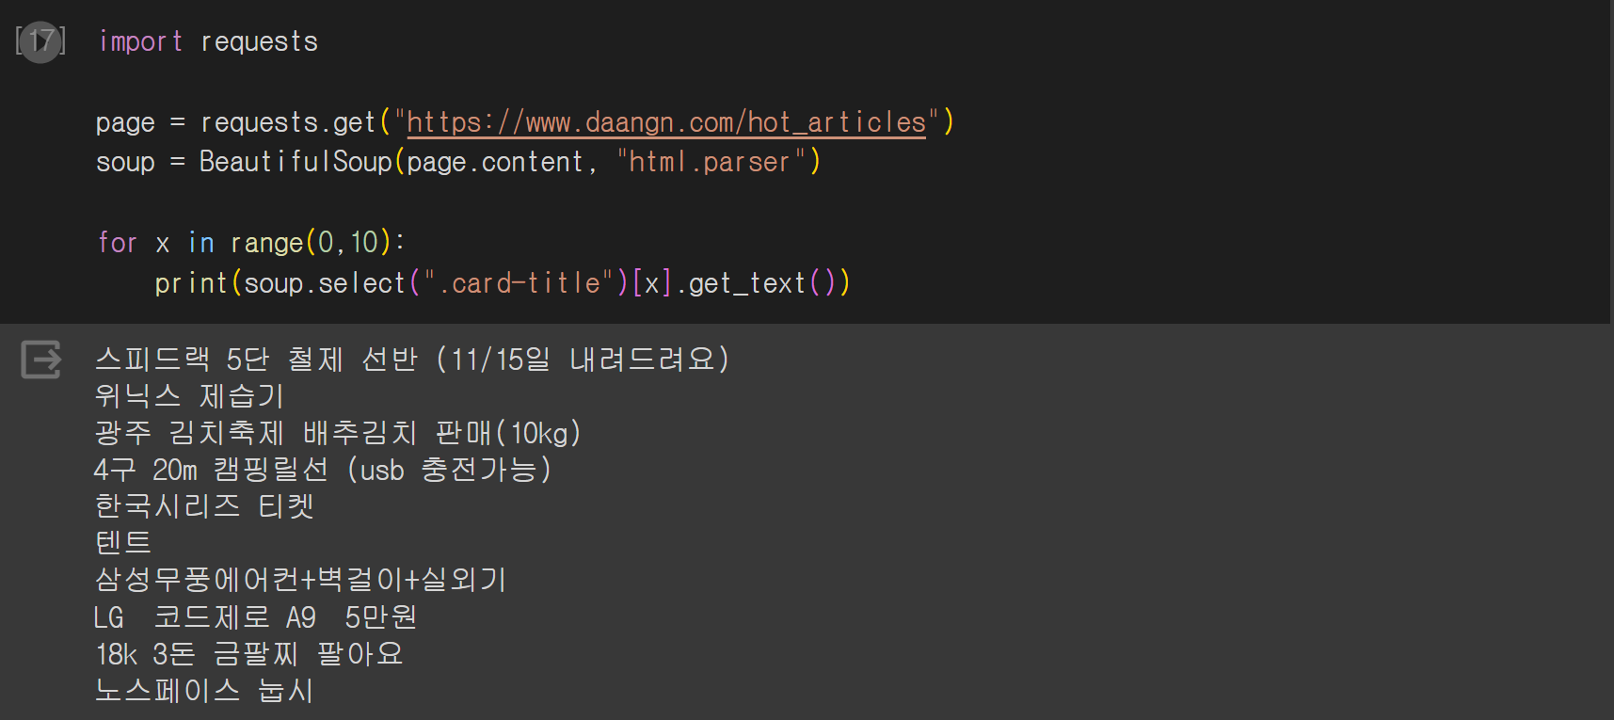
BeautifulSoup 객체 메소드
CSS 선택자를 통해 태그 추출
soup.select(‘.class명’)
class명을 가진 모든 태그 추출
soup.select(‘#id명’)
id명을 가진 태그 추출
cf) 반환타입 : bs4.element.ResultSet ➔ 원소 : bs4.element.Tag

Slide 20
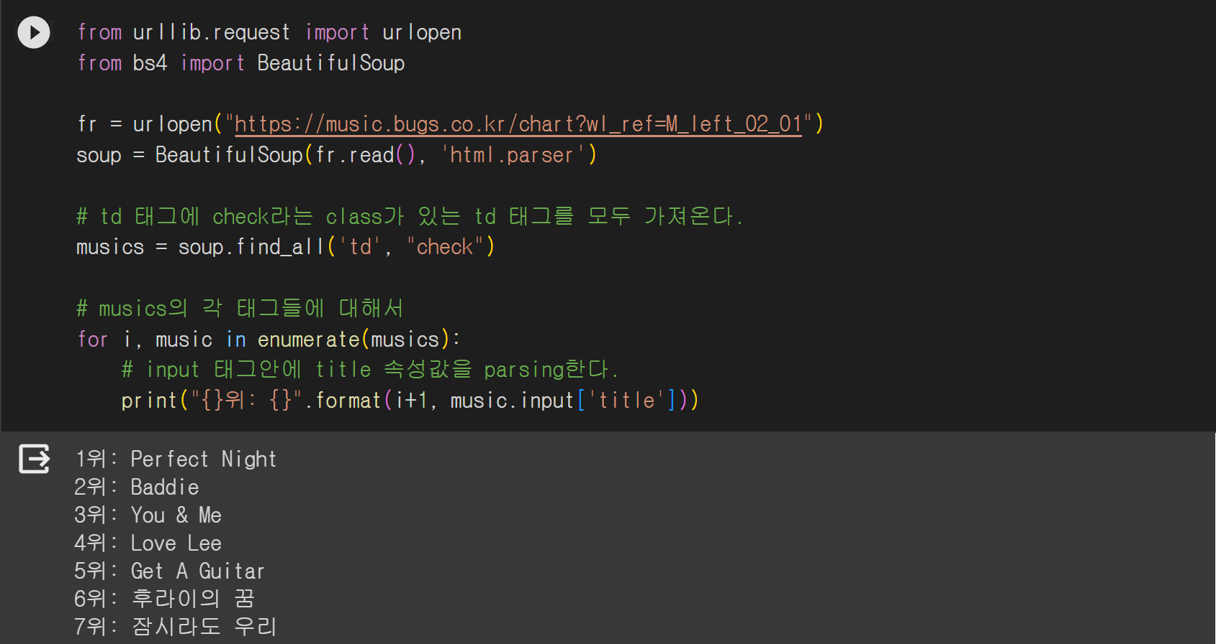
실습. 웹 크롤링
bugs 사이트에서 음악 순위 크롤링

